Slide 1
22ª Reunião Técnica
Porto Velho-RO
Francisco Lopes Fernandes Netto

Slide 2
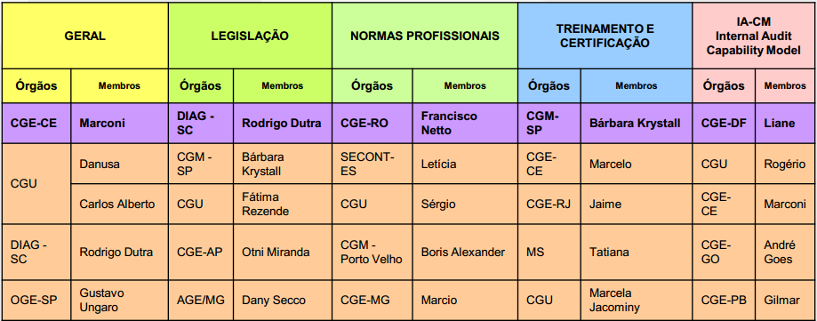
Grupos de trabalho

Slide 3
Objetivos
Definir as diretrizes e os requisitos normativos gerais, os padrões e os métodos básicos de trabalho, contemplando os novos modelos de Gestão e Controle Financeiro (GCF) e de Auditoria Interna (AI);
Desenvolver/acordar IPPFs para o Brasil – Usar as do IIA com ajustes para setor público brasileiro;
Identificar a Missão da AI, Definição da AI e Código de Ética Padrão para o Brasil;
Elaborar Manuais de Trabalho;
Harmonização de Procedimentos;
Programas de Auditoria;
Papéis de Trabalho;
Checklist;
Mapa de Processos;

Slide 4
Alinhamento e Condicionantes
A CGE-RO foi ao Distrito Federal em 8 e 9 de fevereiro, para alinhar uma possível metodologia com a participação do Dr. Sergio Filgueiras CGU-DF –integrante do Grupo de Trabalho;
A Metodologia a ser escolhida deve levar em consideração:
Primeiramente, como condição necessária e suficiente para o norteamento dos trabalhos, a revisão/cotejamento dos atos orgânicos das unidades participantes no sentido de verificar a harmonia com os parâmetros internacionais;
Levar em consideração as especificidades de cada órgão de controle interno;
Desenvolvimento com cronograma alinhado do trabalho para efeito de realização dos trabalhos e entrega dos produtos;

Slide 5
Alinhamento e Condicionantes
Vídeo conferência nas regionais da CGU no dia 24.03 no sentido de expor a possível metodologia para efeito de conhecimento e deliberação dos demais membros, com o deslinde nos seguintes encaminhamentos:
que seja encaminhada aos colegas o material apresentado pelo dr. Sergio/CGU-DF para que cada unidade cotejasse com seus respectivos técnicos (especialmente no sentido de ver a viabilidade de aplicação e/ou harmonização dentro de cada estrutura, haja vista algumas unidades tem projetos semelhantes e em andamento) e;
que seja pré agendado a data da nova reunião do grupo para efeito de continuação com a pauta:
Adesão interna ou não da possibilidade de adotarmos a sistemática apresentada ou sugestões
caso seja aceita e de comum interesse, definir possível cronograma de execução; e
e definir o produto a ser entregue.

Slide 6
Alinhamento e Condicionantes
Reunião de retorno no dia 14.04 para deliberar e ajustes necessários;
Proposta de Previsão de entrega dessa etapa- 5 meses.

Slide 7
Porto velho-ro

